Slide 1
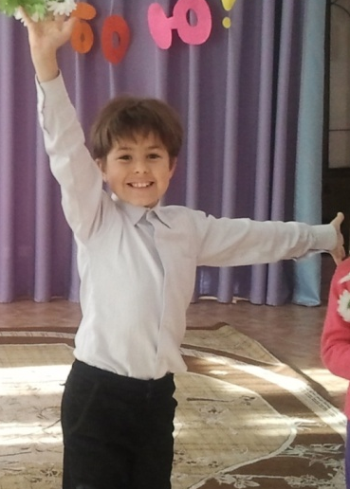
Методическое пособие по обучению детей с нарушениями слуха устной речи и обучению грамоте
Я буду говорить
Часть 2
Автор:
Констынченко Л.И., учитель-дефектолог
Создано на основе методического пособия по развитию устной речи и обучению грамоте детей с нарушенным слухом «Устное слово», авторы Ф.Ф. Рау, Н.Ф. Слезиной
Стр. 3-30

